Slide 1
VẬT LÍ 12 • ÔN THI TỐT NGHIỆP THPT 2026
Luyện tập tổng hợp và ứng dụng Chương III
Buổi 5 — Luyện tập tổng hợp và ứng dụng thực tiễn của cảm ứng điện từ
Thời lượng 90 phút • Ôn thi tốt nghiệp THPT 2026 • Lớp 12
▪ Hệ thống lại toàn bộ công thức của chương
▪ Giải được bài toán thanh dẫn trượt trên ray và máy biến áp
▪ Giải thích được nguyên lí bếp từ, sạc không dây, phanh điện từ

Slide 2
01
Các dạng bài tập trọng tâm
Ba dạng chiếm phần lớn điểm số của chương
— Thanh dẫn trượt trên ray
— Máy biến áp và truyền tải
— Bài toán đồ thị

Slide 3
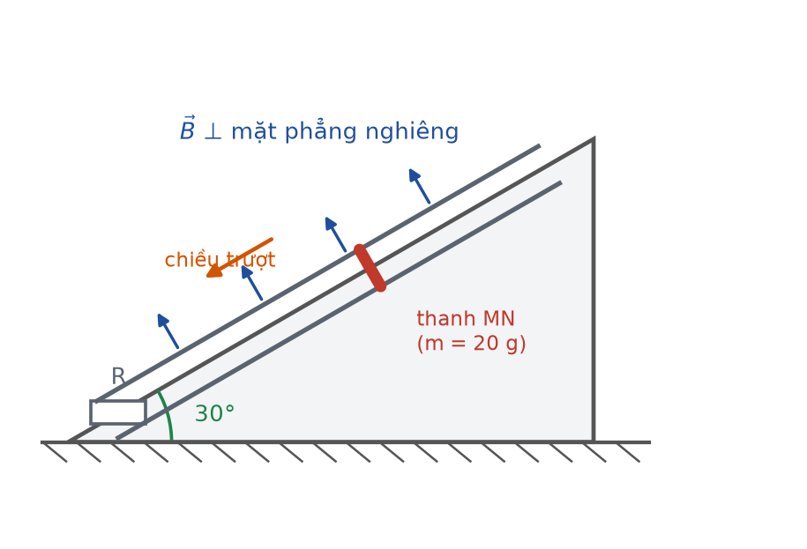
Ví dụ 1 — Thanh dẫn trượt trên hai ray nghiêng
Luyện tập
VÍ DỤ
Hai thanh ray song song đặt trên mặt phẳng nghiêng góc 30°, cách nhau 40 cm, trong từ trường đều B = 0,50 T vuông góc với mặt phẳng nghiêng. Một thanh dẫn khối lượng 50 g trượt xuống dọc theo hai ray. Bỏ qua ma sát, điện trở toàn mạch là 0,20 Ω. Tính tốc độ lớn nhất mà thanh đạt được. Lấy g = 10 m/s².
1.
Suất điện động cảm ứng: e = B·ℓ·v = 0,50 · 0,40 · v = 0,20v.
2.
Dòng điện trong mạch: i = e/R = 0,20v / 0,20 = v.
3.
Lực từ cản trở chuyển động: F = B·i·ℓ = 0,50 · v · 0,40 = 0,20v.
4.
Thanh đạt tốc độ lớn nhất khi gia tốc bằng 0, tức lực từ cân bằng thành phần trọng lực dọc mặt nghiêng:
5.
0,20·v = m·g·sin30° = 0,050 · 10 · 0,50 = 0,25 N ⇒ v = 1,25 m/s.
Trước khi đạt giá trị đó thanh vẫn tăng tốc; càng nhanh thì lực cản từ càng lớn nên gia tốc giảm dần về 0.
Dạng bài này luôn theo cùng một mạch suy luận bốn bước: e = Bℓv → i = e/R → F = Biℓ → cân bằng lực. Hãy thuộc chuỗi này.
Đáp số:
v(lớn nhất) = 1,25 m/s
Thanh dẫn trượt trên hai ray nghiêng
Chương III – Từ trường • Buổi 5
2

Slide 4
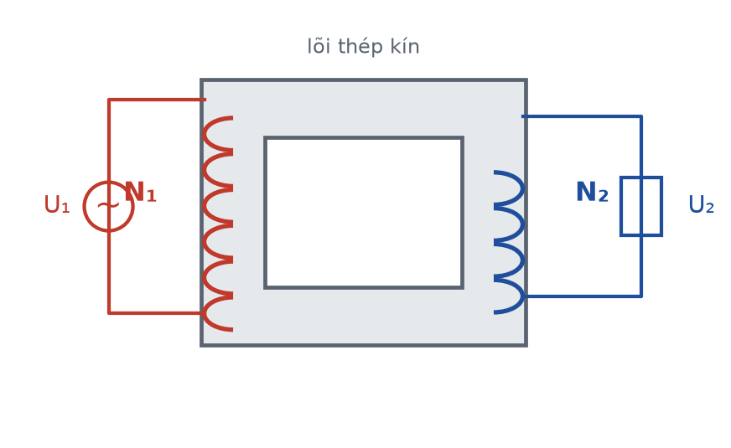
Máy biến áp
ỨNG DỤNG
Công thức
Với máy biến áp lí tưởng: U₂/U₁ = N₂/N₁ và I₁/I₂ = N₂/N₁.
▪
N₂ > N₁: máy TĂNG áp, điện áp tăng thì dòng điện giảm.
▪
N₂ < N₁: máy HẠ áp, điện áp giảm thì dòng điện tăng.
Máy biến áp chỉ hoạt động với dòng XOAY CHIỀU. Mắc vào dòng không đổi thì từ thông không biến thiên nên cuộn thứ cấp không có điện áp — đây là câu hỏi lí thuyết rất hay gặp.
Sơ đồ máy biến áp
Chương III – Từ trường • Buổi 5
3

Slide 5
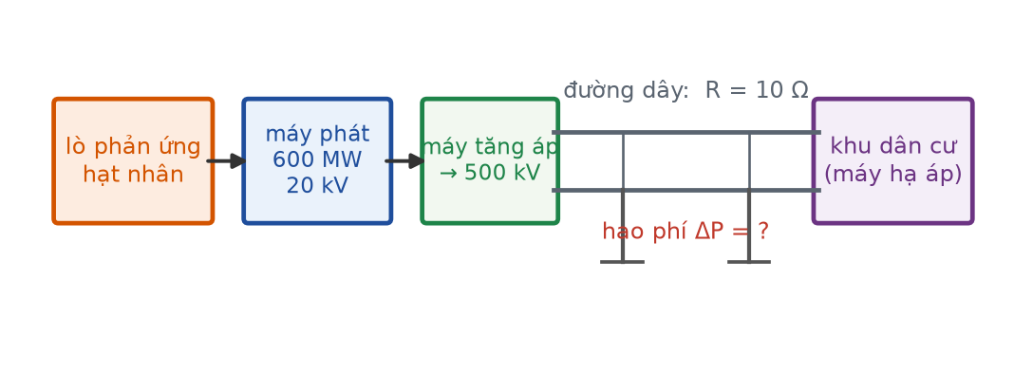
Ví dụ 2 — Truyền tải điện năng
Luyện tập
VÍ DỤ
Cần truyền một công suất 100 kW đi xa bằng đường dây có điện trở tổng 4,0 Ω. So sánh công suất hao phí khi truyền ở điện áp 1,0 kV và ở điện áp 10 kV (coi hệ số công suất bằng 1).
1.
Công suất hao phí trên đường dây: P(hao phí) = R·I² với I = P/U.
2.
Ở U = 1,0 kV: I = 100 000/1000 = 100 A ⇒ P = 4,0·100² = 40 000 W = 40 kW.
3.
Ở U = 10 kV: I = 100 000/10 000 = 10 A ⇒ P = 4,0·10² = 400 W = 0,4 kW.
4.
Điện áp tăng 10 lần thì hao phí giảm 100 lần.
Đó là lí do người ta dùng máy tăng áp ngay tại nhà máy điện và máy hạ áp ở gần nơi tiêu thụ.
Nhớ: hao phí tỉ lệ NGHỊCH với BÌNH PHƯƠNG điện áp truyền tải.
Sơ đồ truyền tải điện năng đi xa
Đáp số:
40 kW so với 0,4 kW — hao phí giảm 100 lần
Chương III – Từ trường • Buổi 5
4

Slide 6
02
Ứng dụng trong đời sống
Cảm ứng điện từ có mặt ở khắp nơi
— Bếp từ
— Sạc không dây
— Phanh điện từ

Slide 7
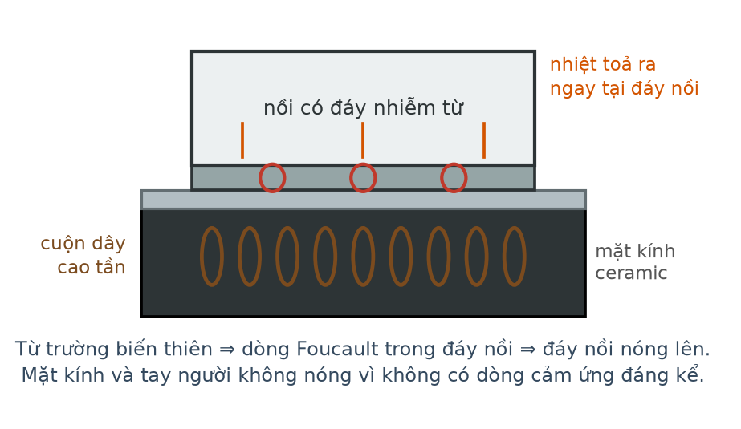
Bếp từ
THỰC TIỄN
Nguyên lí
1.
Cuộn dây dưới mặt kính mang dòng điện xoay chiều tần số cao.
2.
Từ trường biến thiên rất nhanh xuyên qua đáy nồi bằng vật liệu nhiễm từ.
3.
Trong đáy nồi xuất hiện dòng điện xoáy (dòng Foucault).
4.
Dòng xoáy toả nhiệt ngay trong đáy nồi làm nóng thức ăn.
Vì nhiệt sinh ra ngay trong nồi nên bếp từ có hiệu suất cao và mặt kính không nóng — chỉ nóng lên do nồi truyền ngược lại.
Cấu tạo và nguyên lí bếp từ
Chương III – Từ trường • Buổi 5
6

Slide 8
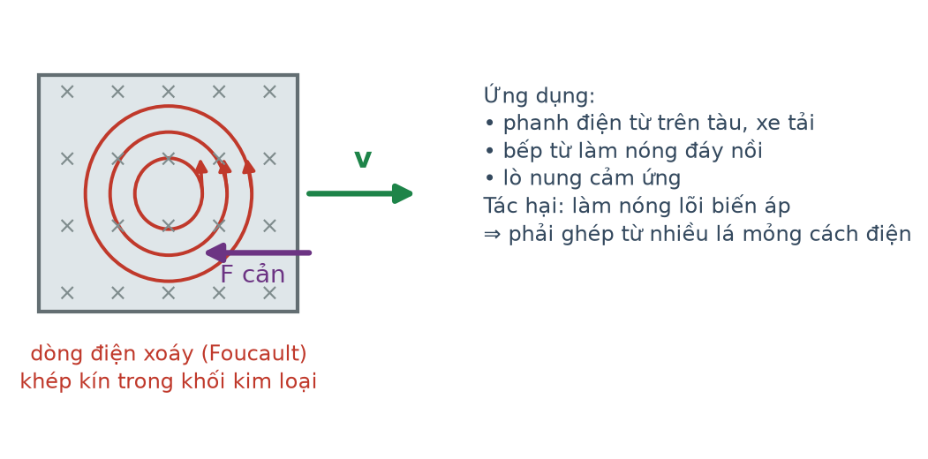
Dòng Foucault: lợi và hại
THỰC TIỄN
Ứng dụng có lợi
▪
Phanh điện từ trên tàu hoả, xe tải: nam châm điện tạo dòng xoáy trong đĩa kim loại, lực từ cản làm xe chậm lại mà không cần má phanh.
▪
Lò nung cảm ứng nấu chảy kim loại.
Tác hại cần khắc phục
▪
Dòng xoáy trong lõi máy biến áp và động cơ làm nóng lõi, gây hao phí.
▪
Khắc phục bằng cách ghép lõi từ nhiều lá thép mỏng CÁCH ĐIỆN với nhau, cắt nhỏ đường đi của dòng xoáy.
Dòng điện Foucault trong khối kim loại
Chương III – Từ trường • Buổi 5
7

Slide 9
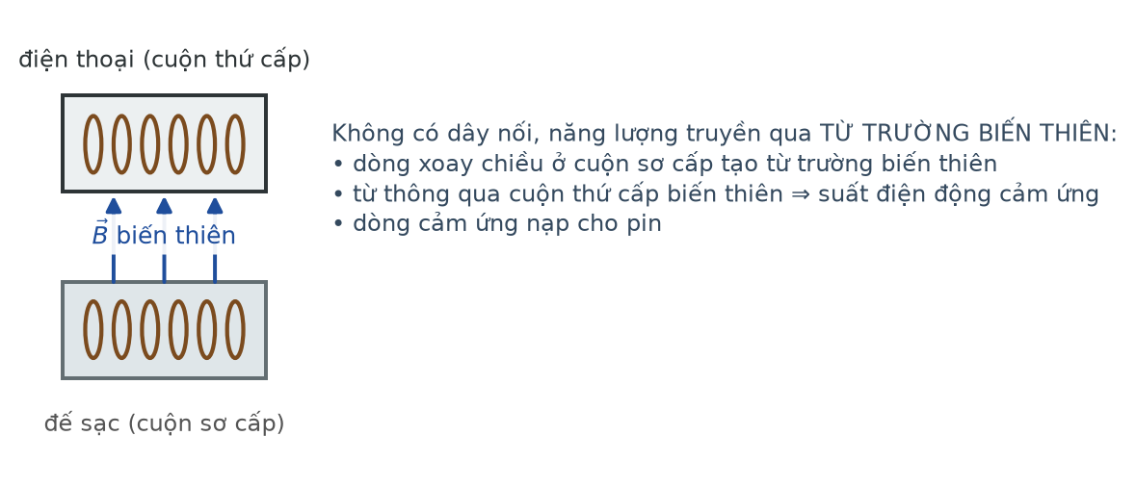
Sạc không dây
THỰC TIỄN
Cùng một nguyên lí với máy biến áp
▪
Đế sạc chứa cuộn sơ cấp mang dòng xoay chiều.
▪
Điện thoại chứa cuộn thứ cấp; từ thông qua nó biến thiên nên xuất hiện suất điện động cảm ứng.
▪
Dòng cảm ứng được chỉnh lưu để nạp cho pin.
Vì không có lõi sắt nối liền hai cuộn nên phần lớn từ thông bị thất thoát — đó là lí do sạc không dây chậm hơn và nóng hơn sạc có dây.
Truyền năng lượng qua từ trường biến thiên
Chương III – Từ trường • Buổi 5
8

Slide 10
Tổng hợp công thức Chương III
BẢNG CHỐT
Nội dung | Công thức | Lưu ý
Lực từ | F = B·I·ℓ·sinα | α là góc giữa DÂY và B
Từ thông | Φ = B·S·cosθ | θ là góc giữa PHÁP TUYẾN và B
Suất điện động cảm ứng | |e| = N·|ΔΦ|/Δt | Nhớ nhân số vòng N
Thanh dẫn trượt | e = B·ℓ·v | v vuông góc với thanh và với B
Máy phát điện | E₀ = ω·N·B·S | ω = 2πf, đổi vòng/phút sang vòng/giây
Giá trị hiệu dụng | U = U₀/√2; I = I₀/√2 | Đồng hồ đo luôn chỉ giá trị hiệu dụng
Máy biến áp | U₂/U₁ = N₂/N₁ = I₁/I₂ | Chỉ dùng được với dòng xoay chiều
Hao phí truyền tải | P = R·(P₀/U)² | Hao phí tỉ lệ nghịch với U²
In bảng này ra và dán vào góc học tập — đây là toàn bộ công thức cần thuộc của Chương III.
Chương III – Từ trường • Buổi 5
9

Slide 11
Kiểm tra nhanh
KIỂM TRA NHANH
Vì sao lõi của máy biến áp phải làm bằng nhiều lá thép mỏng ghép cách điện với nhau?
A. Để tiết kiệm vật liệu chế tạo.
B. Để hạn chế dòng điện Foucault, giảm hao phí toả nhiệt trong lõi.
C. Để tăng từ thông qua cuộn thứ cấp.
D. Để máy biến áp hoạt động được với dòng điện không đổi.
Đáp án B
Từ thông biến thiên sinh ra dòng điện xoáy trong khối lõi, làm lõi nóng lên và gây hao phí. Ghép nhiều lá mỏng cách điện sẽ cắt nhỏ các vòng dòng xoáy, giảm mạnh hao phí. Máy biến áp không bao giờ hoạt động được với dòng điện không đổi, nên phương án cuối sai.
Chương III – Từ trường • Buổi 5
10

Slide 12
Tổng kết Chương III
TỔNG KẾT
Bản đồ kiến thức cả chương
VIỆC CẦN LÀM SAU BUỔI HỌC
▪
Từ trường, đường sức từ và cảm ứng từ B.
▪
Làm trọn bộ 10 đề Chương 3 theo thứ tự.
▪
Lực từ F = BIℓsinα và quy tắc bàn tay trái.
▪
Học thuộc bảng tổng hợp công thức.
▪
Từ thông, cảm ứng điện từ, định luật Faraday và Lenz.
▪
Dòng điện xoay chiều, giá trị hiệu dụng, máy biến áp và truyền tải điện.
▪
Chuẩn bị Chương IV: ôn lại khái niệm nguyên tử, đồng vị.
Chương III – Từ trường • Buổi 5
11

